Slide 1
«Вперед!» Личное знакомство с Иисусом
Глава 19 и Послесловие

Slide 2
Что нового вы узнали об Иисусе из наших бесед?

Slide 3
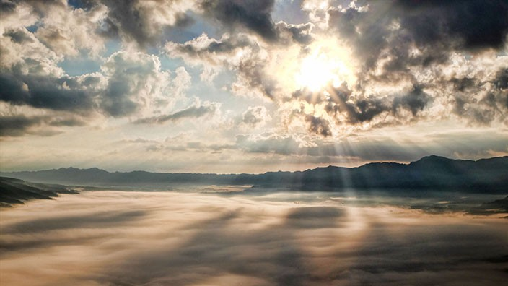
Второе пришествие Иисуса

Slide 4
Он придет очень неожиданно.
… будьте готовы, ибо в который час не думаете, придет Сын Человеческий (Матфея 24:44).

Slide 5
Все увидят Его, когда Он придет на облаках.
Се, грядет с облаками, и узрит Его всякое око и те, которые пронзили Его; и возрыдают пред Ним все племена земные. Ей, аминь (Откровение 1:7).

Slide 6
Он придет судить мир.
Се, гряду скоро, и возмездие Мое со Мною, чтобы воздать каждому по делам его (Откровение 22:12).

Slide 7
Иисус возьмет Своих последователей в подготовленное для них место.
… когда пойду и приготовлю вам место, приду опять и возьму вас к Себе, чтобы и вы были, где Я (Иоанна 14:3).

Slide 8
Будут созданы новые небо и земля.
И увидел я новое небо и новую землю, ибо прежнее небо и прежняя земля миновали, и моря уже нет (Откровение 21:1, 3-5).

Slide 9
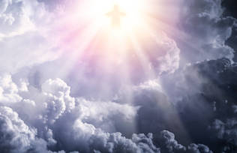
Все пророчества и обетования Ветхого Завета о первом пришествии Иисуса исполнились, поэтому мы можем быть уверены, что Его Второе Пришествие тоже состоится.

Slide 10
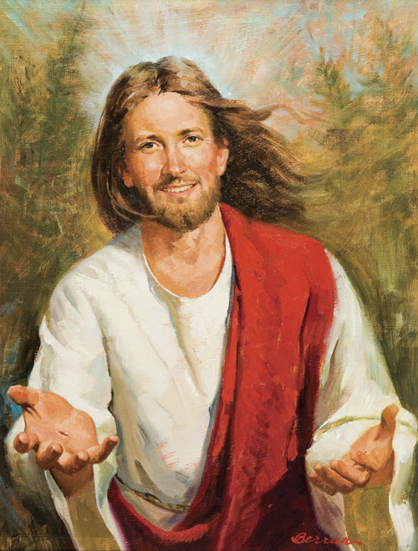
Нужно знать не просто об Иисусе, а знать Иисуса Самого.
Для знакомства с Иисусом прежде всего надо понять три важные истины, которые Он открыл о Себе

Slide 11
Признайте, кем является Иисус.
Возможная молитва: «Господь Иисус, я поклоняюсь Тебе, как Богу, и благодарю Тебя за то, что Ты создал меня».

Slide 12
Признайте, что Христос умер за грехи мира, в том числе и за ваши.
… Христос, чтобы привести нас к Богу, однажды пострадал за грехи наши, праведник за неправедных, быв умерщвлен по плоти, но ожив духом,
(1 Петра 3:18)

Slide 13
Если исповедуем грехи наши, то Он, будучи верен и праведен, простит нам грехи наши и очистит нас от всякой неправды.
(1 Иоанна 1:9)

Slide 14
Возможная молитва: «Господь Иисус, я осознаю, что я грешник и нарушал Твои установления. Я понимаю, что Ты умер, чтобы принять наказание за все мои грехи, и я прошу прощения за мои грехи, благодаря Твоей смерти».

Slide 15
Присоединитесь к Его Царству.
Не всякий, говорящий Мне: «Господи! Господи!», войдет в Царство Небесное, но исполняющий волю Отца Моего Небесного (Матфея 7:21).

Slide 16
Молитва: «Господь Иисус, я хочу пребывать в Твоем Царстве и хочу, чтобы Ты был моим Царем. Я буду стремиться исполнять волю Твою по силе, как Ты дашь мне».

Slide 17
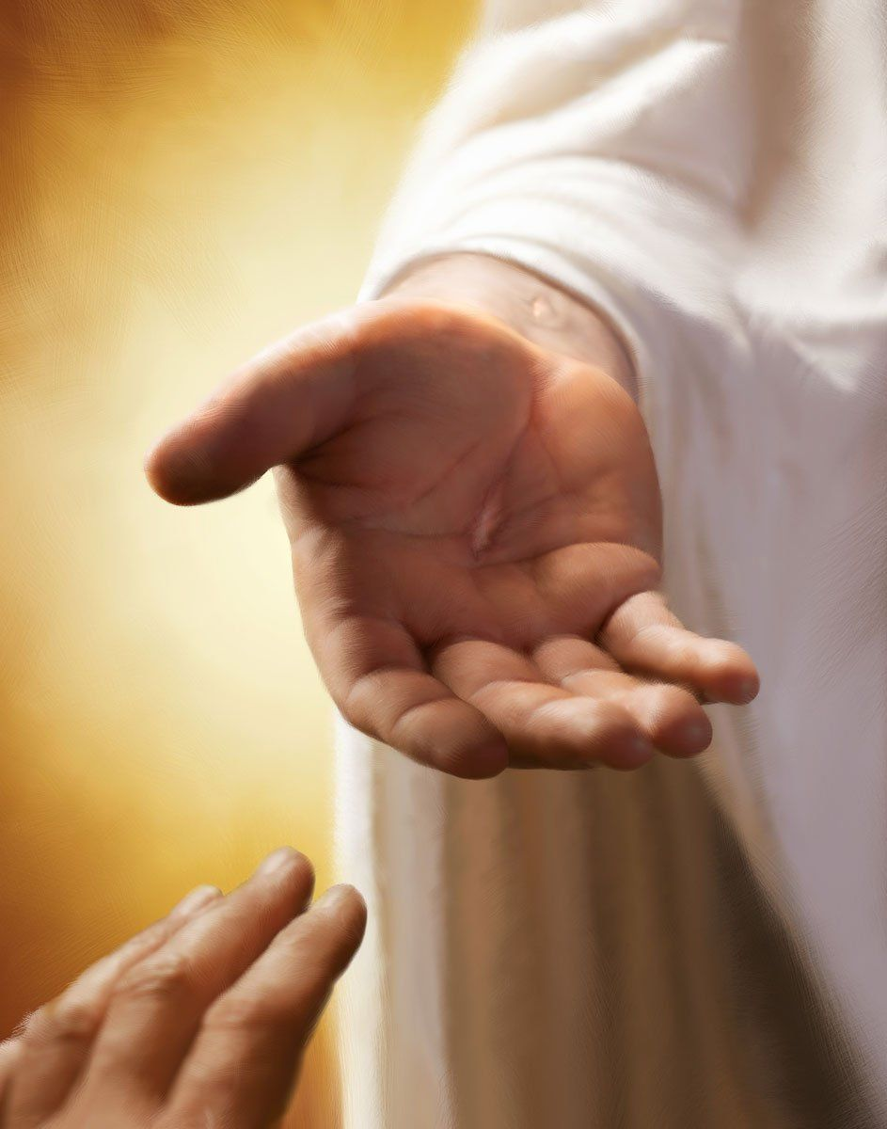
Помощь вам от Христа.

Slide 18
Святой Дух
Утешитель же, Дух Святый, Которого пошлет Отец во имя Мое, научит вас всему и напомнит вам все, что Я говорил вам (Иоанна 14:26).
Бог же надежды да исполнит вас всякой радости и мира в вере, дабы вы силою Духа Святого обогатились надеждою (Римлянам 15:13),

Slide 19
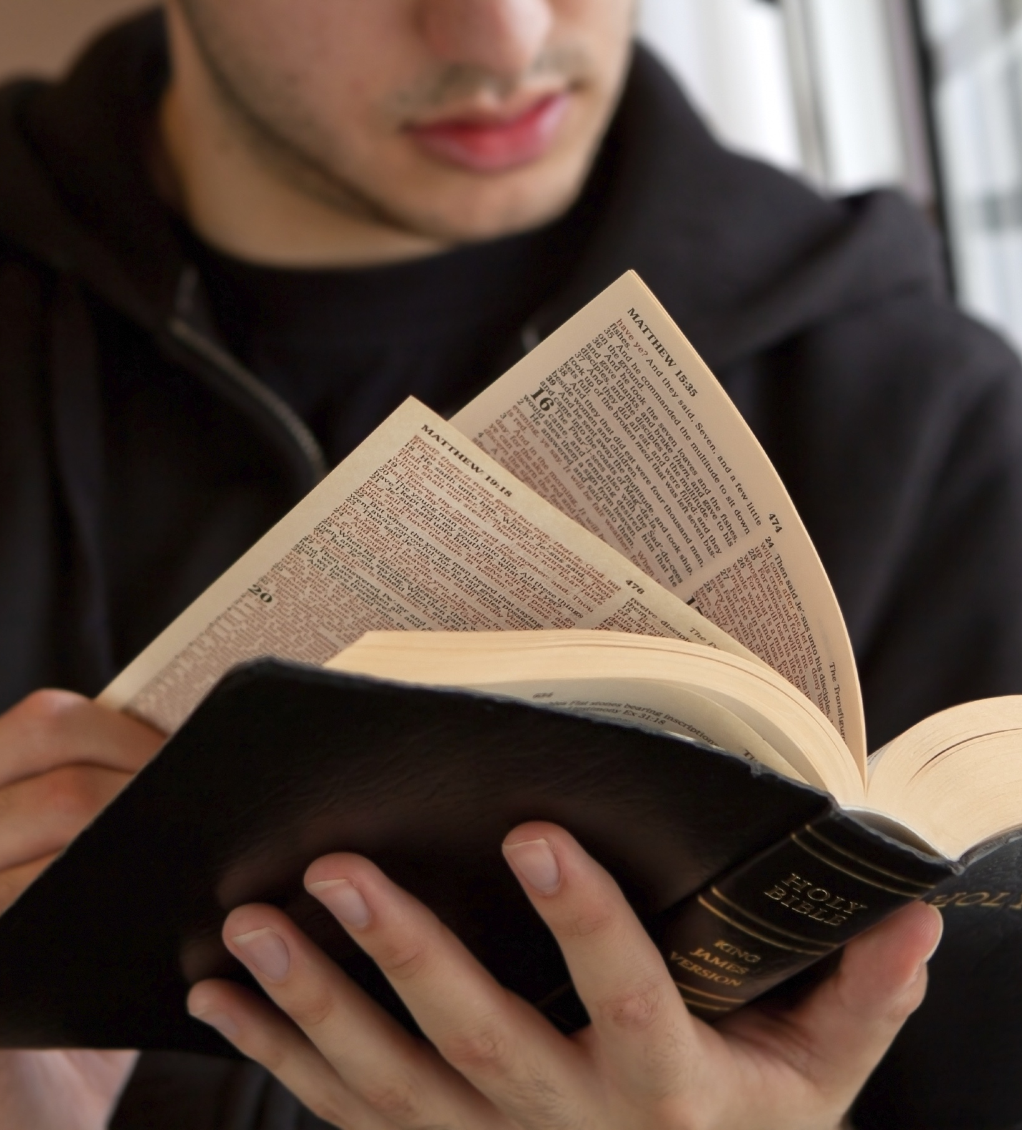
Библия
Все Писание богодухновенно и полезно для научения, для обличения, для исправления, для наставления в праведности, да будет совершен Божий человек, ко всякому доброму делу приготовлен.
(2 Тимофею 3:16-17)

Slide 20
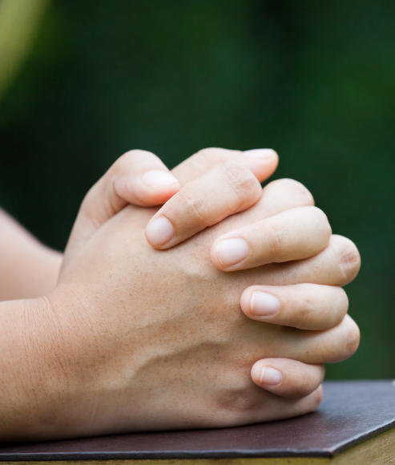
Молитва
Не заботьтесь ни о чем, но всегда в молитве и прошении с благодарением открывайте свои желания пред Богом, и мир Божий, который превыше всякого ума, соблюдет сердца ваши и помышления ваши во Христе Иисусе.
(Филиппийцам 4:6-7)

Slide 21
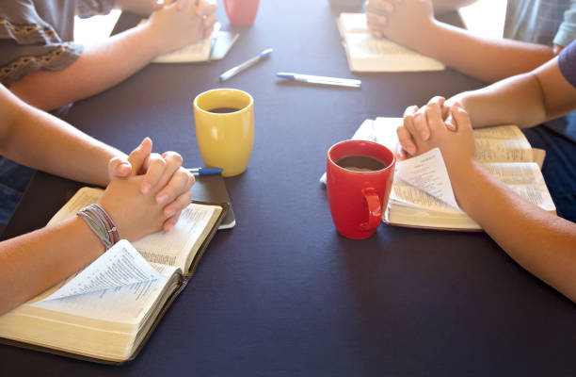
Общение с другими верующими:
Будем внимательны друг ко другу, поощряя к любви и добрым делам. Не будем оставлять собрания своего, как есть у некоторых обычай; но будем увещевать друг друга, и тем более, чем более усматриваете приближение дня оного.
(Евреям 10:24-25)

Slide 22
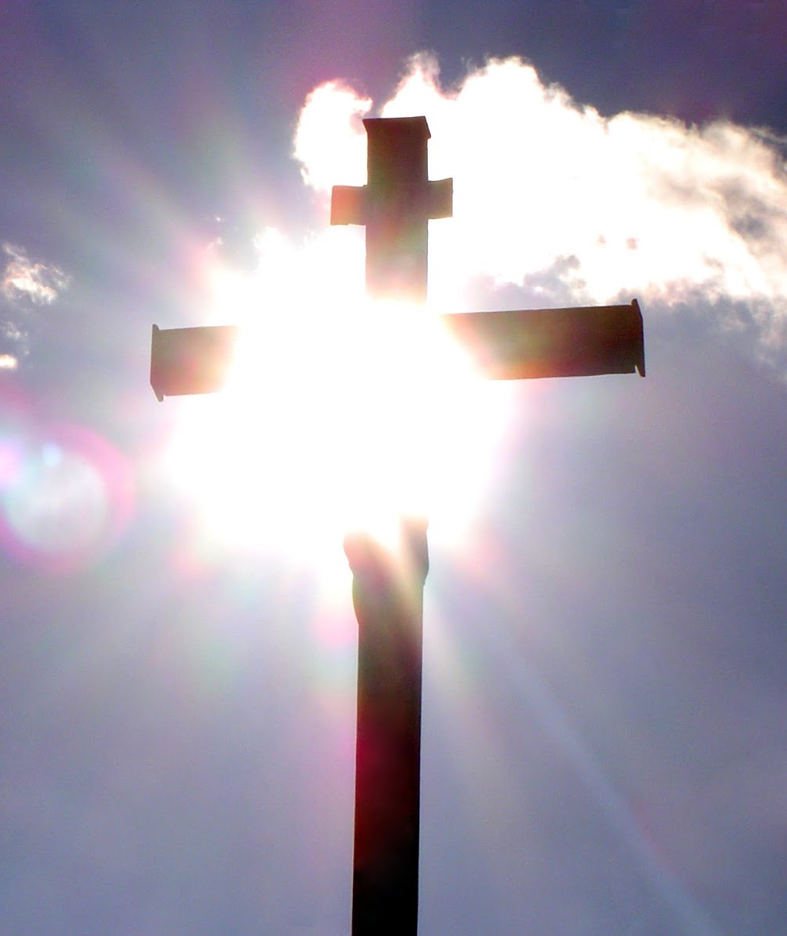
Рассказывать другим об Иисусе:
Вы - род избранный, царственное священство, народ святой, люди, взятые в удел, дабы возвещать совершенства Призвавшего вас из тьмы в чудный Свой свет. (1 Петра 2:9)

